Slide 1

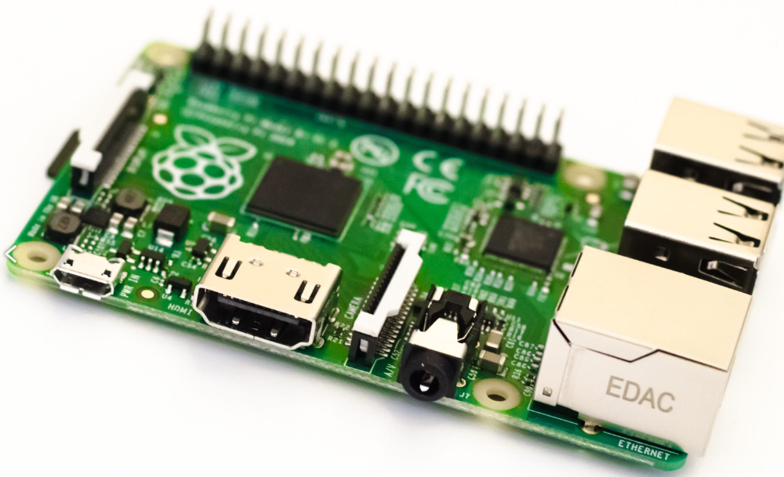
Experimentierlabor RaspberryPi und Python Crash Kurs
https://indibit.de/raspberry-pi-gpio-ausgaenge-schalten-eingaenge-lesen/, Zugriff am 28.10.2019
Experimentierlabor
Prof. Dr.-Ing. Maurice Kettner, Dipl.- Phys. Ferhat Aslan
03.12.2019
Experimentierlabor | RPI und Python Crash Kurs| Andreas Schmidt, Patrick Rettenmeier
1

Slide 2
Überblick
RaspberryPi und Python Crash Kurs
Motor mit „einfacher Steuerung“
Smart Engine mit Raspberry Pi Steuerung
Ziele:
Erster Einblick in RaspberryPi, Betriebssystem und Python
Konkret:
Aufbau von Programmen
Bibliotheken, Variablen, Rechenoperationen, Ein- und Ausgabe von Werten
Schleifen, Verzweigungen
Einbindung GPIOs
Flankenauswertung
Digitalisierung der Motoransteuerung
03.12.2019
Experimentierlabor | RPI und Python Crash Kurs| Andreas Schmidt, Patrick Rettenmeier
2

Slide 3
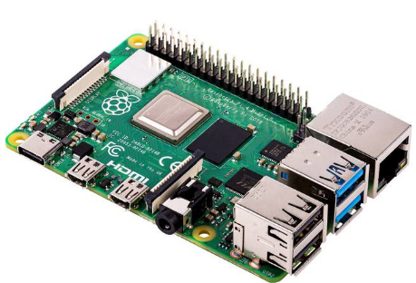
RaspberryPi
Einplatinencomputer
Ziel: Erwerb von Programmierkenntnissen
Niedriger Verkaufspreis
Großes Zubehör- und Softwareangebot
Betriebssystem linuxbasiert: Raspian
Booten erfolgt über wechselbare SD Karte
Anwendung: Steuerung elektrischer Geräte, für Versuchsaufbauten, Multimediacenter, etc.
Performance ist eingeschränkt
https://www.conrad.de/de/p/raspberry-pi-4-b-4-gb-4-x-1-5-ghz-raspberry-pi-2138865.html
03.12.2019
Experimentierlabor | RPI und Python Crash Kurs| Andreas Schmidt, Patrick Rettenmeier
3

Slide 4
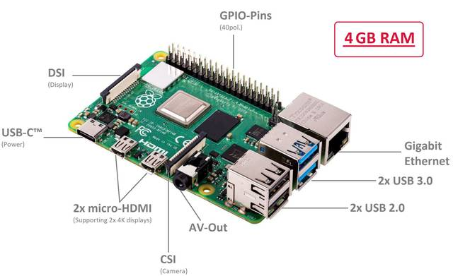
Hardwareaufbau
https://www.conrad.de/de/p/raspberry-pi-4-b-4-gb-4-x-1-5-ghz-raspberry-pi-2138865.html
03.12.2019
Experimentierlabor | RPI und Python Crash Kurs| Andreas Schmidt, Patrick Rettenmeier
4

Slide 5
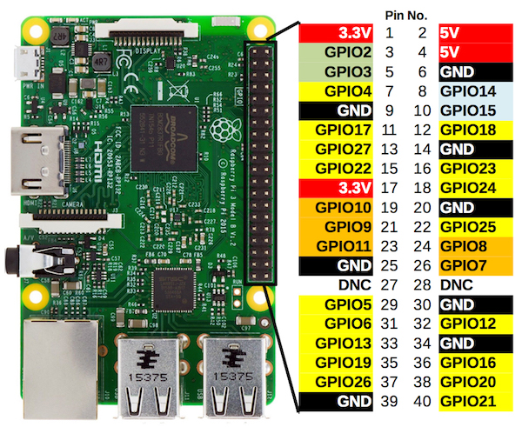
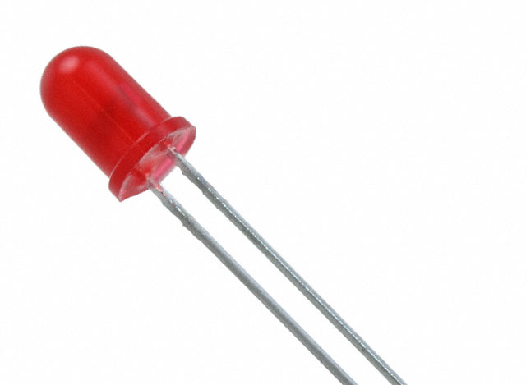
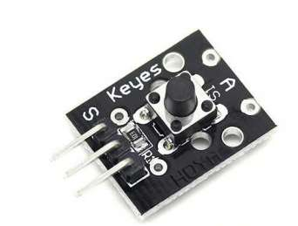
Hardwareaufbau
GPIO21
über Vorwiderstand
GND
GPIO26
3,3V
GND
03.12.2019
Experimentierlabor | RPI und Python Crash Kurs| Andreas Schmidt, Patrick Rettenmeier
5

Slide 6

Programmiersprache Python
universelle, plattformunabhängige Programmiersprache
gut lesbarer, knapper Programmierstil
einfach zu erlernen durch klaren und übersichtlichen Syntax
Reduzierte Anzahl an Schlüsselwörter
Strukturierung durch Einrücken
Datentypen werden dynamisch verwaltet
Mächtige Standardbibliothek
Internetanwendungen
Grafische Benutzeroberflächen
Datenbankanwendungen
https://de.wikipedia.org/wiki/Python_(Programmiersprache)
03.12.2019
Experimentierlabor | RPI und Python Crash Kurs| Andreas Schmidt, Patrick Rettenmeier
6

Slide 7
Programmablauf
Start
Funktionen
Mainloop
Hauptprogramm
Ereignisse
03.12.2019
Experimentierlabor | RPI und Python Crash Kurs| Andreas Schmidt, Patrick Rettenmeier
7

Slide 8
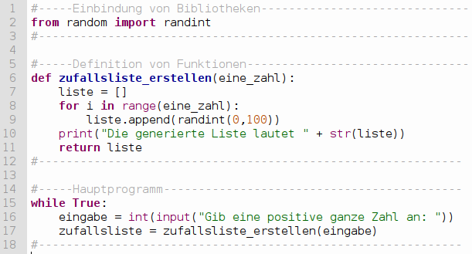
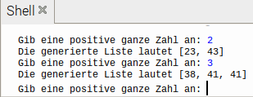
Aufbau eines Programms
Funktion
Hauptprogramm
Ereignisse
03.12.2019
Experimentierlabor | RPI und Python Crash Kurs| Andreas Schmidt, Patrick Rettenmeier
8

